Slide 1
시스템프로그래밍 개요 및 코드
홍익대학교
2017. 9. 6
김혜영편집

Slide 2
시스템 프로그래밍이란?
시스템(컴퓨터 시스템)의 범위
  하드웨어+운영체제
시스템 프로그래밍
  컴퓨터 시스템을 활용하는 소프트웨어 개발
  Windows 운영체제 자체의 기능을 십분 활용하는 프로그래밍
응용 소프트웨어 개발과의 차이점
  시스템 프로그래밍은 모든 응용 프로그램에 포함되는 요소

Slide 3
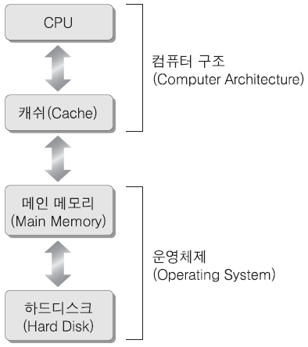
컴퓨터 시스템의 주요 구성요소
CPU, 캐쉬
  컴퓨터 하드웨어 구조
운영체제
  메인 메모리
    메모리 관리 기법
  하드디스크
    파일 I/O(다양한 I/O포함)

Slide 4
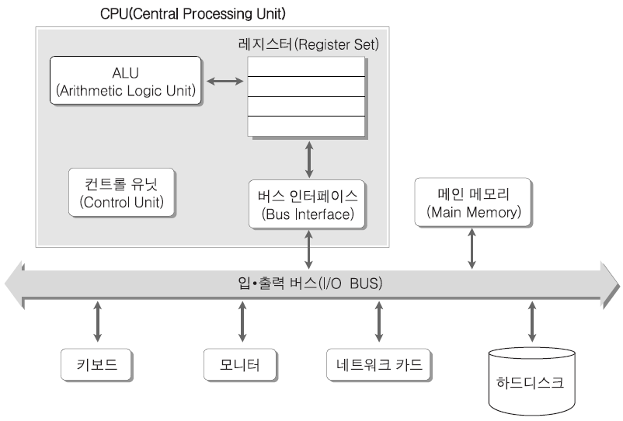
컴퓨터 하드웨어 구성(전체)

Slide 5
컴퓨터 하드웨어 구성(전체)
CPU( Central Processing Unit)
  중앙처리장치
  연산이 이뤄지는 원리는 무엇인가?
메인 메모리(Main Memory)
  램(RAM)
  프로그램 실행 방식을 이해하는 것.
입출력 버스(Input/Output Bus)
  데이터 송 수신이 이뤄지는 원리.

Slide 6
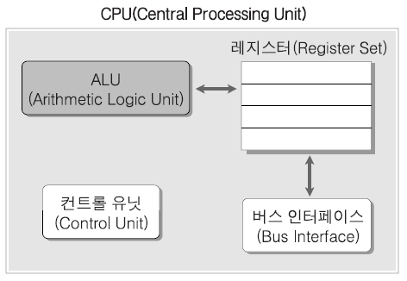
CPU에 대한 이해(전체 구성)
ALU
컨트롤 유닛
레지스터
버스 인터페이스

Slide 7
CPU에 대한 이해
Brain!
나? 덧셈
숫자 2
숫자 5

Slide 8
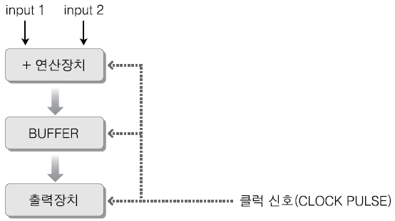
클럭 신호(Clock Pulse)
동작 타이밍
  클럭 발생기의 클럭
필요성
  요소들의 동기화

Slide 9

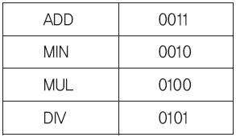
프로그램 실행과정
전처리기에 의한 치환작업
  #으로 시작하는 지시자
컴파일러에 의한 번역
  CPU의 명령어로 번역
어셈블러에 의한 바이너리 코드 생성
  CPU의 명령어를 바이너리 코드로 번역
링커에 의한 연결과 결합
  라이브러리와의 결합

Slide 10
Stored Program Concept
Fetch
  CPU 내부로 명령어 이동
Decode
  명령어 해석
  컨트롤 유닛
Execution
  연산을 진행
  보통은 ALU를 생각

Slide 11
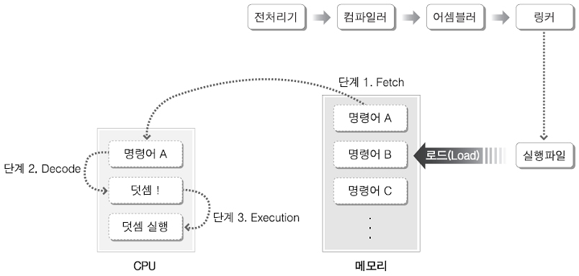
Stored Program Concept

Slide 12
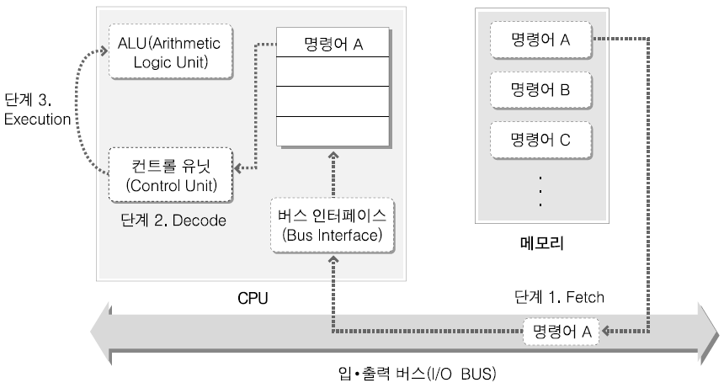
Stored Program Concept + 컴퓨터 구조

Slide 13
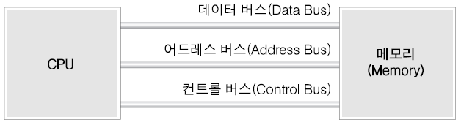
데이터 이동의 기반 버스 시스템
데이터 버스
  데이터 이동
어드레스 버스
  주소 이동
컨트롤 버스
  컨트롤 신호 이동

Slide 14
문자셋의 종류와 특성
SBCS(Single Byte Character Set)
  문자를 표현하는데 1바이트 사용
  아스키 코드
MBCS(Multi Byte Character Set)
  한글은 2바이트, 영문은 1바이트 사용
WBCS(Wide Byte Character Set)
  문자를 표현하는데 2바이트 사용
  유니코드

Slide 15
예제 2-1]
int main(void)
{
char str[] = "ABC한글";
int size = sizeof(str);
int len = strlen(str);
printf("배열의 크기: %d \n", size);
printf("문자열 길이: %d \n", len);
return 0;
}
실행결과
배열의 크기: 8
문자열 길이: 7

Slide 16
예제 2-2]
int main(void)
{
char str[]="한글입니다";
int i;
for(i=0; i<5; i++)
fputc(str[i], stdout);
fputs("\n", stdout);
for(i=0; i<10; i++)
fputc(str[i], stdout);
fputs("\n", stdout);
return 0;
}
실행결과
한글
한글입니다

Slide 17
WBCS 기반의 프로그래밍
WBCS를 위한 두가지
  첫째: char를 대신하는 wchar_t
  둘째: “ABC”를 대신하는 L“ABC”
WBCS 기반 문자열 선언 예
  wchar_t str[]=L“ABC”;

Slide 18
예제 2-3] MBCS1.cpp의 유니코드 버전
문제점은?
컴파일 오류
int main(void)
{
wchar_t str[] = L"ABC";
int size = sizeof(str);
int len = strlen(str);
printf("배열의 크기: %d \n", size);
printf("문자열 길이: %d \n", len);
return 0;
}

Slide 19
표 2-1] 문자열 조작함수
SBCS 함수 | WBCS 기반의 문자열 조작 함수
strlen | size_t wcslen (const wchar_t* string);
strcpy | wchar_t* wcscpy (wchar_t* dest, const wchar_t* src);
strncpy | wchar_t* wcsncpy (wchar_t* dest, const wchar_t* src, size_t cnt);
strcat | wchar_t* wcscat (wchar_t* dest, const wchar_t* src);
strncat | wchar_t* wcsncat (wchar_t* dest, const wchar_t* src, size_t cnt);
strcmp | int wcscmp (const wchar_t* s1, const wchar_t* s2);
strncmp | int wcsncmp (const wchar_t* s1, const wchar_t* s2, size_t cnt);

Slide 20
예제 2-4] WBCS1.cpp 유니코드 버전
int main(void)
{
wchar_t str[] = L"ABC";
int size = sizeof(str);
int len = wcslen(str);
printf("배열의 크기: %d \n", size);
printf("문자열 길이: %d \n", len);
return 0;
}
실행결과
배열의 크기: 8
문자열 길이: 3
printf가 마음에 걸리는가?

Slide 21
표 2-2] 문자열 입출력 함수
SBCS 함수 | WBCS 기반의 문자열 입출력 함수
printf | int wprintf (const wchar_t* format [, argument]...);
scanf | int wscanf (const wchar_t* format [,argument]...);
fgets | wchar_t* fgetws (wchar_t* string, int n, FILE* stream);
fputs | int fputws (const wchar_t* string, FILE* stream);

Slide 22
예제 2-5] WBCS2.cpp 유니코드 버전
매개변수 선언은 어떻게?
int main(void)
{
wchar_t str[] = L"ABC";
int size = sizeof(str);
int len = wcslen(str);
wprintf(L"Array Size : %d \n", size);
wprintf(L"String Length : %d \n", len);
return 0;
}
실행결과
Array Size : 8
String Length : 3

Slide 23
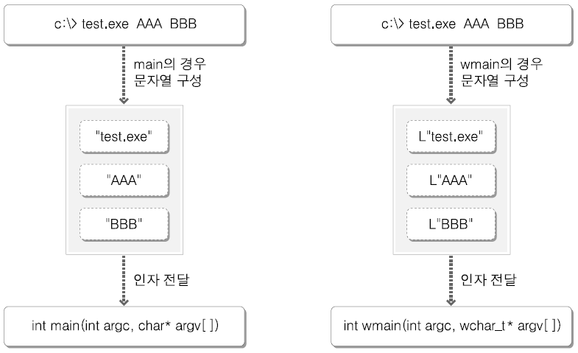
매개변수 전달인자 유니코드화

Slide 24
예제 2-7] WBCS4.cpp 유니코드 버전
int wmain(int argc, wchar_t* argv[])
{
for(int i=1; i<argc; i++)
{
fputws(argv[i], stdout);
fputws(L"\n", stdout);
}
return 0;
}
실행결과
AAA
BBB
CCC

Slide 25
#include<windows.h> 안에는
WinString.cpp
참조
Windows 정의 자료형
typedef char CHAR;
typedef wchar_t WCHAR;
#define CONST const
typedef CHAR * LPSTR;
typedef CONST CHAR * LPCSTR;
typedef WCHAR * LPWSTR;
typedef CONST WCHAR * LPCWSTR;

Slide 26
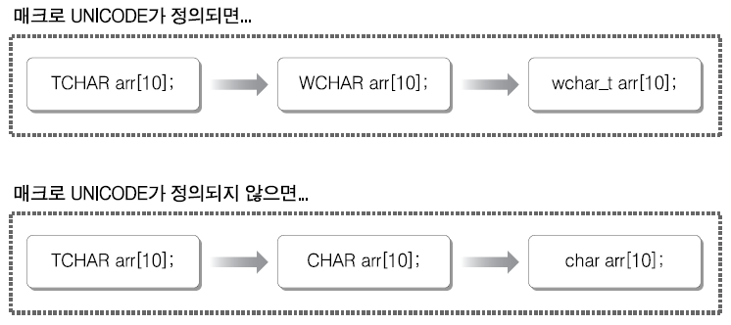
MBCS와 WBCS 동시 지원 매크로
#ifdef UNICODE
typedef WCHAR TCHAR;
typedef LPWSTR LPTSTR;
typedef LPCWSTR LPCTSTR;
#else
typedef CHAR TCHAR;
typedef LPSTR LPTSTR;
typedef LPCSTR LPCTSTR;
#endif

Slide 27
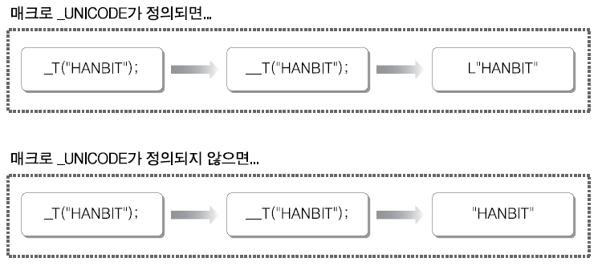
MBCS와 WBCS 동시 지원 매크로
#ifdef _UNICODE
#define __T(x) L ## x
#else
#define __T(x) x
#endif
#define _T(x) __T(x)
#define _TEXT(x) __T(x)

Slide 28
예제 2-9]
#define UNICODE
#define _UNICODE
int wmain(void)
{
TCHAR str[] = _T("1234567");
int size = sizeof(str);
printf("string length : %d \n", size);
return 0;
}
실행결과
string length : 16

Slide 29
MBCS와 WBCS 동시 지원 함수
72페이지 요약
#ifdef _UNICODE
#define _tmain wmain
#define _tcslen wcslen
#define _tprintf wprintf
#define _tscanf wscanf
#else
#define _tmain main
#define _tcslen strlen
#define _tprintf printf
#define _tscanf scanf
#endif
LPTSTR str1=_T("MBCS or WBCS 1");
TCHAR str2[]=_T("MBCS or WBCS 2");
TCHAR str3[100];
TCHAR str4[50];
LPCTSTR pStr=str1;
_tprintf( _T("string size: %d \n"), sizeof(str2));
_tprintf( _T("string length: %d \n"), _tcslen(pStr));
_fputts(_T("Input String 1 : "), stdout);
_tscanf(_T("%s"), str3);
예제 2-10 요약

Slide 30
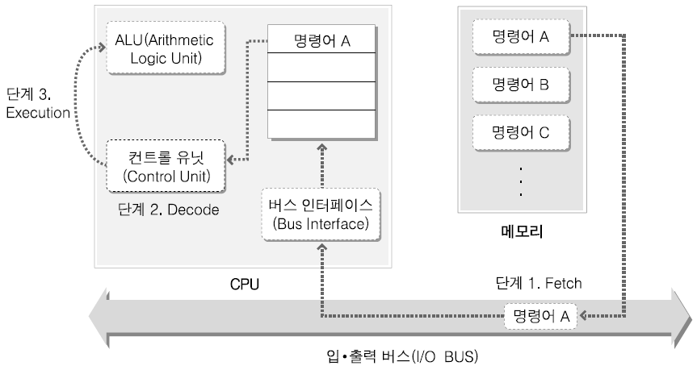
64비트와 32비트의 구분 방법
구분의 두 가지 기준
  한번에 송수신 가능한 데이터 크기
  데이터 처리 능력

Slide 31
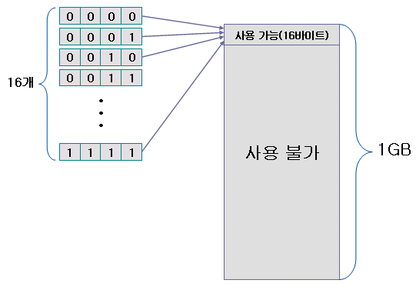
프로그래머 입장에서의 64비트 컴퓨터
32비트 → 64비트
  프로그램으로 표현할 수 있는 범위의 증가
  표현할 수 있는 메모리의 전체 크기

Slide 32
프로그래머 입장에서의 64비트 컴퓨터
활용 가능 메모리의 확장
int _tmain(void)
{
TCHAR str[100];
_tscanf(_T("%s"), str);
_tprintf(_T("%s"), str);
return 0;
}
int _tmain(void)
{
TCHAR ch;
do
{
_tscanf(_T("%c"), &ch);
_tprintf(_T("%c"), ch);
}while(ch != '\n');
return 0;
}
⇔

Slide 33
프로그래머 입장에서의 64비트 컴퓨터
32비트 컴퓨터
  포인터가 32비트
64비트 컴퓨터
  포인터가 64비트

Slide 34
64비트 기반 프로그래밍
64비트 기반 프로그래밍
  64비트 시스템을 고려한 프로그래밍으로 자료형에 대해서 고려해야 한다.
LLP64 vs LP64
  32비트 시스템과의 호환성을 중시한 모델
운영체제 | 모델 | char | short | int | long | 포인터
Windows | LLP64 | 1바이트 | 2바이트 | 4바이트 | 4바이트 | 8바이트
UNIX | LP64 | 1바이트 | 2바이트 | 4바이트 | 8바이트 | 8바이트

Slide 35
64비트와 32비트 공존의 문제점
데이터 손실의 문제
#include <stdio.h>
int main(void)
{
int arr[10]={0,};
int arrVal = (int)arr; // 데이터 손실이 발생할 수 있는 위치.
printf("pointer : %d \n", arrVal);
return 0;
}

Slide 36
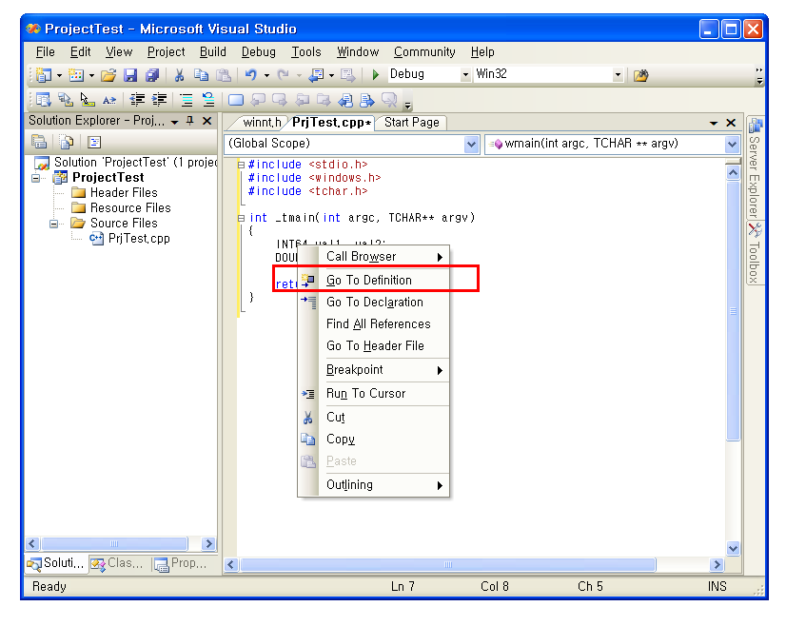
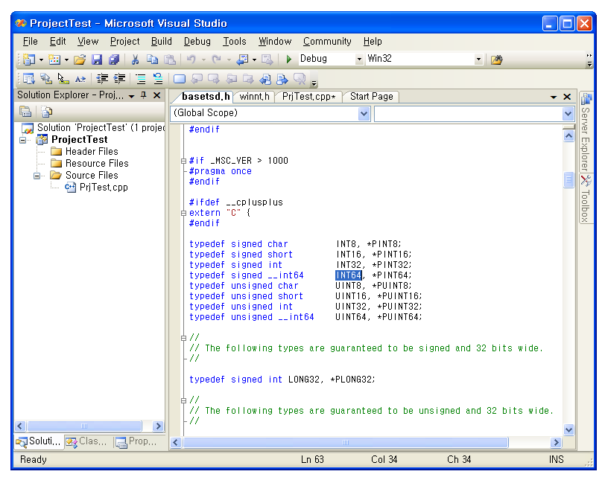
Windows 스타일 자료형
Windows 스타일 자료형
  표3-2, 표3-3을 필요할 때마다 참조할 것!
Windows 자료형 확인하기

Slide 37
Windows 스타일 자료형
Polymorphic 자료형
#if defined(_WIN64)
typedef __int64 LONG_PTR;
typedef unsigned __int64 ULONG_PTR;
typedef __int64 INT_PTR;
typedef unsigned __int64 UINT_PTR;
#else
typedef long LONG_PTR;
typedef unsigned long ULONG_PTR;
typedef int INT_PTR;
typedef unsigned int UINT_PTR;
#endif

Slide 38
예제 3-1]
UINT CalDistance(UINT a, UINT b)
{
return a-b;
}
int _tmain(void)
{
INT val1 = 10;
INT val2 = 20;
_tprintf(_T("Position %d, %d \n"), (UINT)&val1, (UINT)&val2);
_tprintf( _T("distance : %d \n"),
CalDistance((UINT)&val1, (UINT)&val2)
);
return 0;
}
#if defined(_WIN64)
typedef unsigned __int64 UINT_PTR;
#else
typedef unsigned int UINT_PTR;
#endif

Slide 39
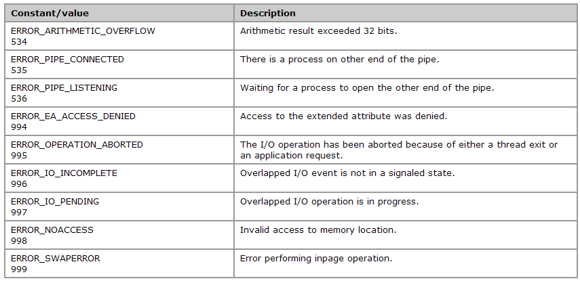
GetLastError 함수와 에러코드
함수호출의 성공여부 확인의 기본
  GetLastError 함수 호출

Slide 40
예제 3-3]
int _tmain(void)
{
HANDLE hFile =
CreateFile ( // Windows system 함수.
_T("ABC.DAT"), GENERIC_READ, FILE_SHARE_READ,
NULL, OPEN_EXISTING, FILE_ATTRIBUTE_NORMAL,
NULL );
if (hFile == INVALID_HANDLE_VALUE)
{
_tprintf( _T("error code: %d \n"), GetLastError() );
return 0;
}
return 0;
}
실행결과
Error code: 2

Slide 41
문자열 처리
문자열의 개념
  메모리의 연속된 공간에 저장된 문자의 나열로 끝이 널 문자인 것
문자열의 예제
  #include <iostream>
  #include <cstring>
  using namespace std;
  void string_information( const char * str )
  {
  cout << str << endl;
  cout << "Length : ";
  cout << strlen(str) << endl;
  }
  int main()
  {
  char title[] = "IT Cookbook C++ Programming";
  string_information( title );
  // 널 문자를 임의로 삽입하여 문자열의 끝을 표시한다.
  title[12] = '\0';
  string_information( title );
  }

Slide 42
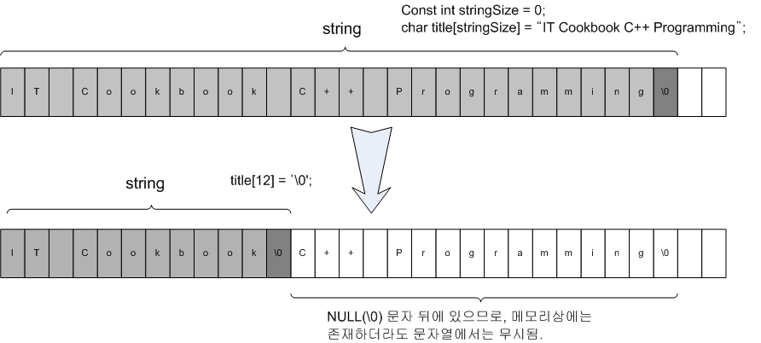

Slide 43
string 클래스
문자열 처리를 위한 헤더: <string>
  문자열을 다루는 많은 연산들을 멤버 함수로 가지고 있음
  문자열 처리과정에서 발생하는 메모리 공간에 대한 관리를 자동으로 수행
  C스타일 프로그램에서 지원하는 char 타입 문자에 대한 처리를 수행함.
  wchar_t 문자에 대한 처리는 <wstring>을 이용함.

Slide 44

string 예제
  #include <iostream>
  #include <string>
  using namespace std;
  void string_information( const string &str )
  {
  cout << str << endl;
  cout << "Length : ";
  cout << str.size() << endl;
  }
  int main()
  {
  string title = "IT Cookbook C++ Programming";
  string_information( title );
  title[3] = '\0';
  string_information( title );

Slide 45
String의 선언 및 초기화
String 클래스의 생성자
생성 코드 예
  string str1;
  string str2(“sample”);
  string str3 = “initial”;
  string str4(str3);
  string str5(“sample”, 256);
생성자 | 설명
string(const char *s) | char *s 포인터로 전달된 문자열을 이용해서 string을 초기화 한다.
string(size_type n, char c) | n개의 요소를 가진 string 개체를 생성하고, c 문자로 채운다.
string() | 크기가 0인 기본 string 개체를 생성한다.
string(const char *, size_type n) | char *s 포인터가 지시된 문자열을 이용해서 최대 n번째 문자까지만 저장되는 string객체를 생성한다.

Slide 46
string의 크기와 용량 조절
크기
  string에 저장한 실제 문자의 총 개수
  size(), length()
용량
  메모리 재할당 과정 없이 입력될 수 있는 크기
  capacity()
max_size()
  시스템에서 할당 받을 수 있는 최대 문자의 개수를 알아냄
reserve()
  불필요한 메모리 관리를 생략하기 위한 용량의 조절
empty()
  String 객체에 문자가 없는 경우 true를 반환함

Slide 47
string 크기 예제
  #include <iostream>
  #include <string>
  using namespace std;
  int main()
  {
  string str( "sample string", 32 );
  cout << str.size() << endl;
  cout << str.length() << endl;
  cout << str.capacity() << endl;
  cout << str.max_size() << endl;
  }

Slide 48
문자열내의 데이터에 대한 접근
문자열내의 데이터에 대한 접근 방법
  배열과 같이 첨자를 이용
  String의 멤버함수인 at()을 이용
데이터 접근 예
  string str(“sample”);
  cout << str[5] << endl;
  str[5] = ‘a’;
  cout << str.at(5) << endl;
data(), c_str()
  string 개체내의 데이터를 얻어옴

Slide 49
문자열 데이터 접근 예제
  #include <iostream>
  #include <string>
  using namespace std;
  int main()
  {
  string str( "sample string" );
  const size_t size_of_string = 256;
  char get_by_c_str[ size_of_string ];
  char get_by_data[ size_of_string ];
  strcpy( get_by_c_str, str.c_str() );
  strcpy( get_by_data, str.data() );
  cout << get_by_c_str << endl;
  cout << get_by_data << endl;
  }

Slide 50
문자열의 대입, 추가, 교환
문자열의 대입
  string str1;
  string str2;
  str1 = "string";
  str2 = str1;
문자열의 할당(assign)
  string str;
  str = 'x';
  string str1( "IT " );
  string str2( "CookBook" );
  str2.assign(str1);
  str2.assign(str1, 0, 2);

Slide 51
문자열의 추가(append)
  string str( "sample" );
  str += " program";
문자열의 교환(swap)
  string str1( "IT " );
  string str2( "CookBook" );
  cout << str1 << str2 << endl;
  str2.swap(str1);
  cout << str1 << str2 << endl;

Slide 52
문자열의 삽입, 삭제, 치환
문자열의 삽입(insert)
  string src_str( "World Programmer" );
  string dst_str( "Best" );
  cout << dst_str.insert(6, src_str) << endl;
문자열의 삭제(erase)
  cout << dst_str.erase( 0, 6 ) << endl;
문자열의 치환(replace)
  string str( "You hate me" );
  cout << str.replace( 5, 4, "love") << endl;

Slide 53
복사 및 부분 문자열 얻기
복사(copy)
  copy(dest, pos, length)
  지정한 위치 pos에서 길이 length만큼을 dest에 복사함.
  string src_str( "TOKEN SHOULD BE SEPERATED" );
  char dst_str[16];
  src_str.copy( dst_str, 7, 6 );
  cout << dst_str << endl;
부분 문자열 얻기(substr)
  substr(pos, length)
  서브 스트링을 얻기 시작할 위치 pos와 길이를 인자로 받아 문자열을 반환한다.
  string str( "Tell me somthing" );
  cout << str.substr(5) << endl;
  cout << str.substr(5, 2) << endl;

Slide 54
문자열의 검색
find(str)
  현재 문자열에서 인자로 전달한 string이 처음 나타나는 위치를 반환함.
rfind()
  문자열의 끝에서 검색을 시작한다는 점을 제외하고 find와 동일함.

Slide 55
문자열 검색 예제
  #include <iostream>
  #include <string>
  using namespace std;
  int main()
  {
  string str( "to be or not to be" );
  cout << str.find( "be" ) << endl;
  cout << str.find( "be" , 5) << endl;
  cout << str.rfind( "be" ) << endl;
  cout << str.rfind( "be" , 5) << endl;
  cout << str.rfind( "question" , 5) << endl;
  }

Slide 56
실습1
하나의 변수에는 “This is “ 가 저장되어 있고 다른 하나의 변수에는 “a C++ classroom”이라고 저장되어 있다. 두 개의 변수의 내용을 하나로 결합한 내용을 저장하는 새로운 변수를 선언하여 사용하여 “This is a C++ classroom” 이라고 출력하시오. (combine1.cpp, combine2.cpp 파일참조)

Slide 57
실습2
자동차의 제작사(예, hyundai)와 모델(sonata), 제작년도, 그리고 가격을 나타내는 멤버를 가진 car클래스를 구현하시오. 클래스인터페이스는 데이터 멤버를 접근하는 적절한 메소드(자동차의 모델을 설정하거나 가격을 설정하는 메소드)를 포함한다.
단, 제작사와 모델명을 문자열로 구성하여 입력받고 출력할 수 있도록 프로그램하시오.

Slide 58
실습3
위의 실습문제에 다음을 추가하시오.
자동차의 제조사와 모델명을 결합하여 새로운 멤버변수에 저장하고 그 내용을 출력하시오. 단, 제조사와 모델명 사이에 빈칸을 하나 추가하시오)
(예, hyundai sonata)

